Slide 1
Designprocessen

Slide 2
Design: Två betydelser
The final solution/plan (e.g. proposal, drawing, model, description) or the result of implementing that plan in the form of the final product.
The process of originating and developing a plan for a product, structure, system, or component with intention.
Notes:
“Definition” av design från Wikipedia: http://en.wikipedia.org/wiki/Design

Slide 3
“Design och design… det räcker väl med lite sunt förnuft!?”

Slide 4

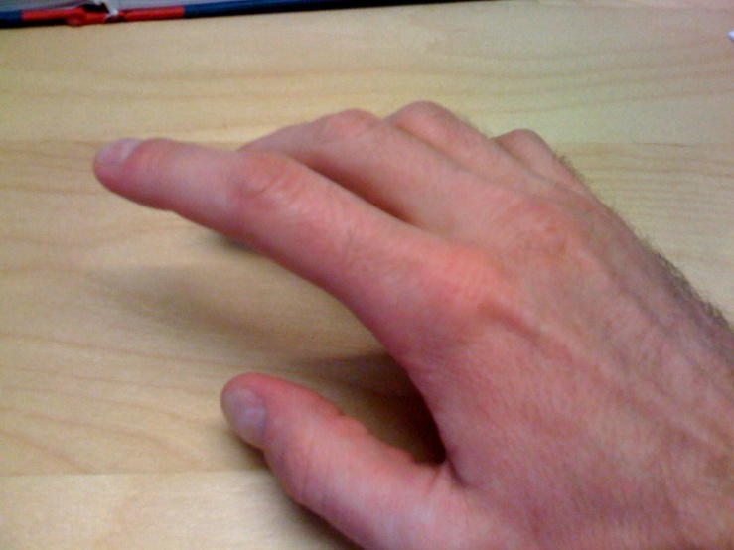
Miniexperiment: knacka en sång!

Slide 5
“Knackaren” överskattar grovt lyssnarens förmåga att känna igen sången!
I en studie visade det sig att 50% av knackarna trodde att lyssnaren skulle känna igen sången.
Endast 2.5% av lyssnarna lyckades identifiera sången!

Slide 6

Vad innebär detta i en designprocess?

Slide 7
Designern av programvaran förutsätter att användaren kommer förstå relativt mycket…

Slide 8
... men egentligen kommer användaren förstå mycket mindre.

Slide 9
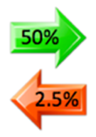
Dessutom råder det omvända förhållandet…
Användaren (och designern) tror att designern förstår användarens behov bättre än vad denne egentligen gör.
Notes:
Kanske är det så att designteamet bara förstår 2,5% av användarens behov också medan användaren/designteamet tror att behoven är tydligt klarlagda

Slide 10

Kunskap är en enkelriktad väg

Slide 11
“
Once we know something, we find it hard to imagine what it was like not to know it. Our knowledge has "cursed" us.
Newton (1990)

Slide 12
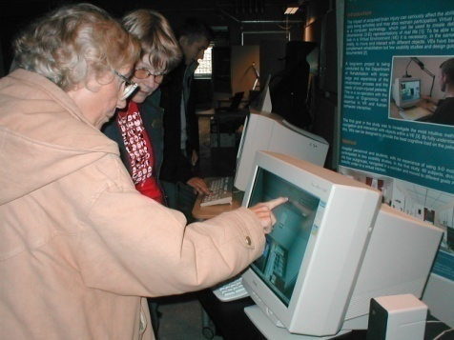
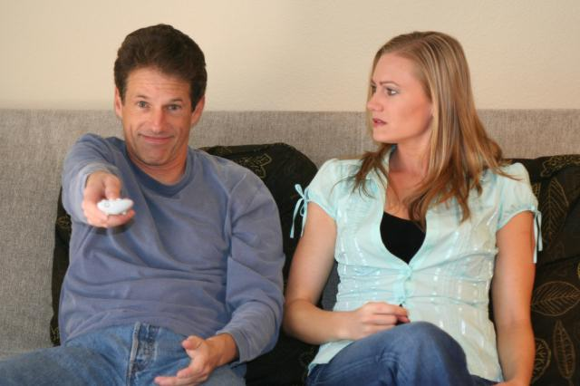
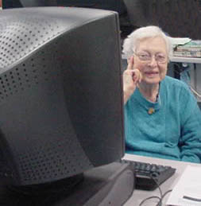


…dessutom är det svårt att förutse allt som en användare kan hitta på!

Slide 13
… och så vet ju inte användarna alltid vilka möjligheter som finns!
“
Om jag hade frågat mina kunder vad de hade velat ha hade de sagt en snabbare häst.
Henry Ford (1863-1947), som istället uppfann en bil.

Slide 14
Domänkunskap
“
Writing code isn’t the problem. Understanding the problem is the problem.
Curtis, Krasner, and Iscoe 1988
Man är expert i sitt eget område!
Utvecklare/designer – förstår design- och utvecklingsprocess, ex tekniska begränsningar, men kan inte så mycket om användarens sammanhang
Användare/Beställare – förstår sina behov men kan inte alltid beskriva dem på ett sätt som är direkt överförbart till en kravspecifikation och känner inte till möjligheter eller begränsningar med t.ex. en viss teknisk lösning.

Slide 15
Jaha, vad kan man göra då, när…
… kommunikation mellan designer och användare brister?
De pratar olika språk
Informationen ska passera flera mellanhänder
… det är svårt att förutse allt som en användare kan hitta på?
… användarna inte ser vilka möjligheter som finns?
…

Slide 16
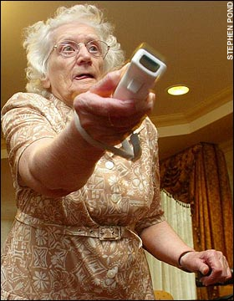
Användarcentrerad design
Tidigt fokus på användarna och deras uppgifter
Empiriska mätningar
Iterativ design
Gould & Lewis (1985)

Slide 17
Tidigt fokus på användarna och deras uppgifter
Användarnas uppgifter och mål, inte tekniken, är den drivande kraften i designprocessen
Användarnas beteende och användningskontexten studeras
Användarnas karaktäristika studeras och ligger till grund för designprocessen
Användarna konsulteras genom hela designprocessen
Alla designbeslut tas med användarna och deras uppgifter och miljö i åtanke

Slide 18
Empiriska mätningar
Användbarhetsmål och user experience-mål ska definieras i början på projektet
Dessa mål kan sedan mätas under designprocessens olika faser

Slide 19
ISO 9241 - Användbarhet
Den grad till vilken en produkt kan brukas av en viss användare i ett givet sammanhang för att uppnå specifika mål på ett ändamålsenligt, effektivt och för användaren tillfredsställande sätt.
Den grad till vilken en produkt kan brukas av en viss användare i ett givet sammanhang för att uppnå specifika mål på ett ändamålsenligt, effektivt och för användaren tillfredsställande sätt.
International Organization for Standardization (ISO)
Notes:
Sen ISO-definitionen på svenska för att göra det tydligare. Effectiveness och efficiency är ju inte helt lätta att skilja på.
The effectiveness, efficiency and satisfaction with which specified users achieve specified goals in particular environments.
effectiveness: the accuracy and completeness with which specified users can achieve specified goals in particular environments efficiency: the resources expended in relation to the accuracy and completeness of goals achieved satisfaction: the comfort and acceptability of the work system to its users and other people affected by its use

Slide 20
ISO 9241 - Användbarhet
Användare – Vem som gör
Sammanhang – När, var och hur det görs
Mål – Vad som ska uppnås och varför det görs
Ändamålsenlighet – Den noggranhet och fullständighet med vilken man uppnår givna mål (effectiveness)
Effektivitet – Resursåtgång i förhållande till noggrannhet och fullständighet av resultatet (efficiency)
Tillfredsställelse – frånvaro av obehag vid användandet och en positiv attityd (satisfaction)
Notes:
Ta med er in i projekten när ni tittar på produkter/system/tjänster i era olika case

Slide 21
User experience (UX)
A person's perceptions and responses that result from the use or anticipated use of a product, system or service. User experience includes all the users' emotions, beliefs, preferences, perceptions, physical and psychological responses, behaviors and accomplishments that occur before, during and after use.
ISO 9241-210

Slide 22
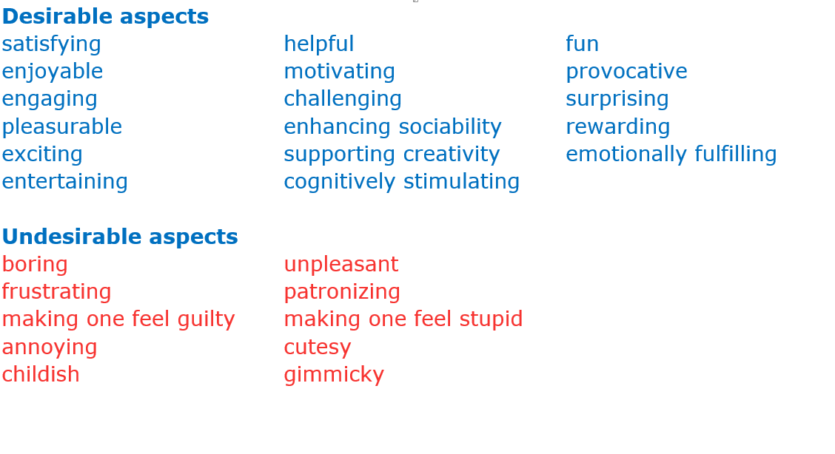
User experience-mål

Slide 23
Överlappande begrepp
Usability
User experience

Slide 24
Lite förenklat kan man säga att…
Användbarhet fokuserar på pragmatiska aspekter
User experience fokuserar på känslomässiga aspekter

Slide 25
Iterativ design
Designen kan uppdateras efter återkoppling
Man gör om och provar igen
Det blir aldrig rätt från början!
Man lär av varandra efter hand – viktigt med kontinuerlig kommunikation

Slide 26
Iterativ design
Mer omfattande/fokuserad studie
Användarstudie
Ny kunskap
Användartest – större grupp
Användartest
Utvärdering
Designidé
Iterera!
Konceptuell modell
Prototyp
Grafisk design
Pappersmodell
Datormodell
Notes:
Även iteration är typiskt för en designprocess

Slide 27
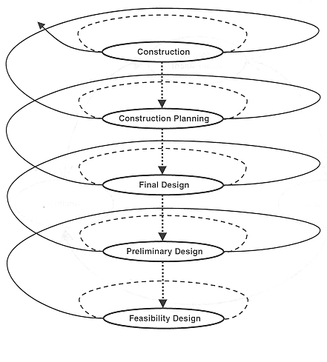
Iterativ design
Tid
Notes:
Egentligen är en spiral mer korrekt än en cirkel

Slide 28
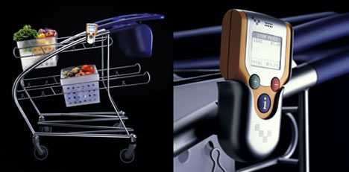

IDEO
https://www.youtube.com/watch?v=M66ZU2PCIcM (ca 8min)
Notes:
Ta IDEO som ett exempel på ett företag som tillämpar en väldigt effektiv designprocess. Ca 8 min

Slide 29
Att fundera på… Vad är kännetecknande för IDEO’s sätt att arbeta?

Slide 30
Design
Iterativ process
Icke-hierarkisk process
Flexibel process
Leder till nya upptäckter
Har inget facit
Problem och lösning formuleras samtidigt
Varje designprocess är unik

Slide 31
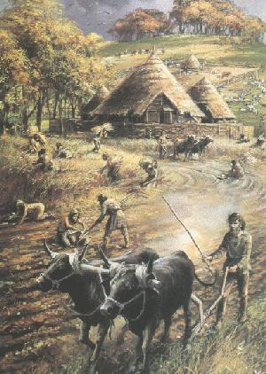
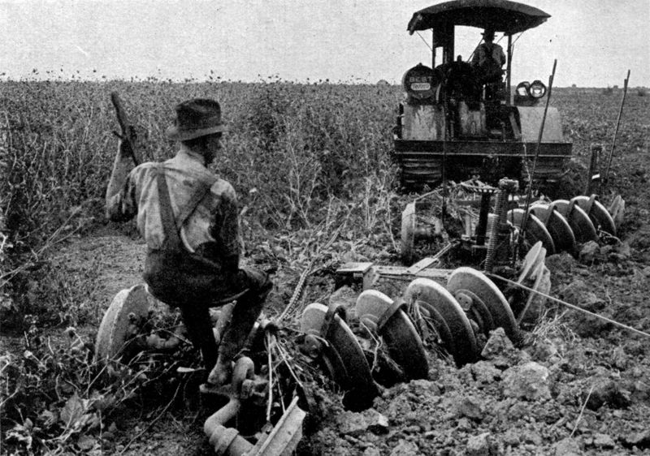
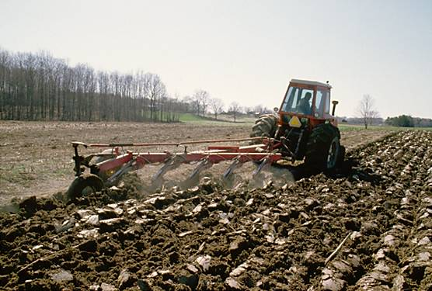
Mänsklighetens utveckling är en enda lång designprocess!
Notes:
Ännu ett exempel på en slags designprocess

Slide 32
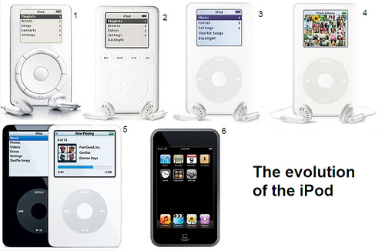
En produkts evolution är också en slags designprocess

Slide 33
Fyra grundläggande aktiviteter i interaktionsdesign

Slide 34
Fyra grundläggande aktiviteter i interaktionsdesignprocessen
Ta fram krav
Designa alternativ
Bygga prototyper
Utvärdering
…dessa fyra aktiviteter kommer ni att jobba med i projektet.

Slide 35
Fyra grundläggande aktiviteter i interaktionsdesignprocessen 1. Ta fram krav
Vilka är användarna?
På vilket sätt kan en interaktiv produkt/system stödja användarna?
Vilka behov har användarna?
Vad ska användarna kunna göra med produkten?
Vi ska strax gå igenom metoder för att samla in information som hjälper till att besvara dessa frågor

Slide 36
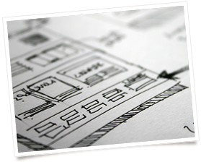
Fyra grundläggande aktiviteter i interaktionsdesignprocessen 2. Designa alternativ
Ta fram idéer
Konceptuell design
Utformning av den konkreta interaktionen
Grafisk design

Slide 37
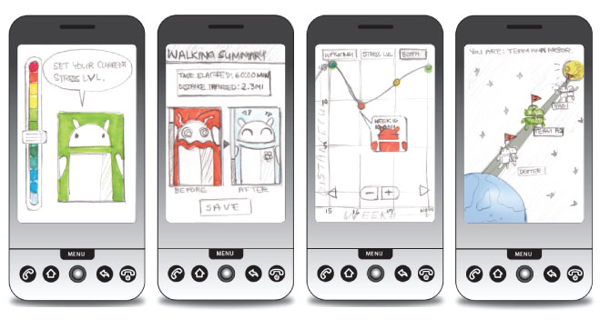
Fyra grundläggande aktiviteter i interaktionsdesignprocessen 3. Bygga prototyper
Bygg något som användarna kan testa
Low-fidelity prototyping
High-fidelity prototyping

Slide 38
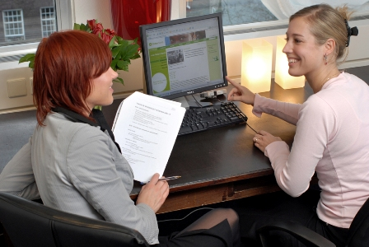
Fyra grundläggande aktiviteter i interaktionsdesignprocessen 4. Utvärdering
Utvärdering av hur väl användbarhets-och user experience-målen uppfylls
Notes:
Uppfyller krav och behov,
Antal fel användaren gör,
Nöjdheten, användarupplevelsen, …

Slide 39
Praktiska aspekter i en designprocess

Slide 40
Praktiska aspekter
Vilka är användarna?
Vad menas med behov?
Hur tar man fram olika designalternativ?
Hur väljer man mellan olika designalternativ?

Slide 41
Praktiska aspekter Vilka är användarna?
Primary, secondary & tertiary users
Primary: slutanvändaren
Secondary: t ex tillfälliga användare
Tertiary: t ex någon som köper in produkten
Slutanvändare
Indirekta användare

Slide 42
Praktiska aspekter Vad menas med behov?
Svårt för användarna att föreställa sig vad som är möjligt att göra.
Det är alltid frestande för en utvecklare att skapa produkter som han/hon själv vill ha eller produkter liknande de som de redan utvecklat.
Bättre att fokusera på användarnas mål än att förvänta sig att de ska kunna kommunicera sina behov.

Slide 43
Praktiska aspekter Hur skapar man olika designalternativ?
Det är mänskligt att hålla sig till det som man vet funkar
“Think outside the box”
“Leave your comfort zone”
Prova nya perspektiv
Studera andra designlösningar
Här finns massor av metoder som vi kommer titta mer på nästa gång.

Slide 44
Praktiska aspekter Hur väljer man mellan olika designkoncept?
Att göra ett designval och motivera dessa
Ex, tangentbord + mus eller touchscreen
Baserat på användarstudier och användartester resonerar man sig fram till det mest lämpliga designkonceptet
OBS! Det mest lämpliga designkonceptet kan skilja sig för olika användare/stakeholders!

Slide 45
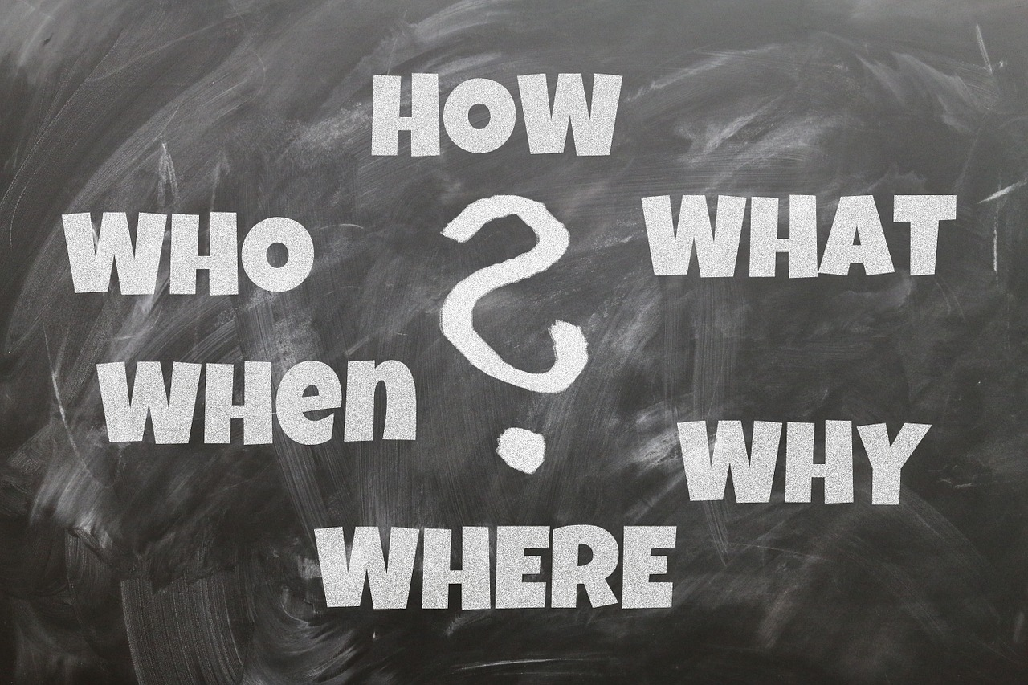
Konceptfasen, del 1
Vem?
Vad?
Var?
När?
Hur?
Varför?

Slide 46
Konceptfasen 1
Vem är användaren?
Var ska produkten användas?
Hur ska den användas och passa in?
När ska den användas?
Vad ska den användas till?
Varför ska den användas?

Slide 48
Inspiration, lär känna användaren och kontexten
Intervjuer
Observationer
Enkäter
Dagböcker och Cultural probes
Empathic modeling / rollspel
Deltagande design

Slide 49

Intervjuer

Slide 50
Intervjuer
Ger mycket data men tar tid
Fyra typer
Öppen
Halvstrukturerad
Strukturerad
Gruppintervju/fokusgrupp

Slide 51
Öppen intervju
Öppna frågor
Utforskande
“Vilka fördelar ser du med att använda pekskärm?”
Man utgår från teman snarare än färdiga frågor
Viktigt att tänka igenom vilka aspekter man vill täcka i intervjun

Slide 52
Strukturerad intervju
Stängda frågor
“Vilken av följande hemsidor besöker du oftast: amazon.com, barnes&noble.com eller google.com?”
Kräver att man är bra insatt i problemet så att man formulera rätt frågor.
Bra när man vill ha snabba svar, t ex vid en undersökning ute på stan.

Slide 53
Halvstrukturerad intervju
Blanding av öppna och stängda frågor
Man utgår från en intervjuguide med stängda frågor och frågeteman

Slide 54
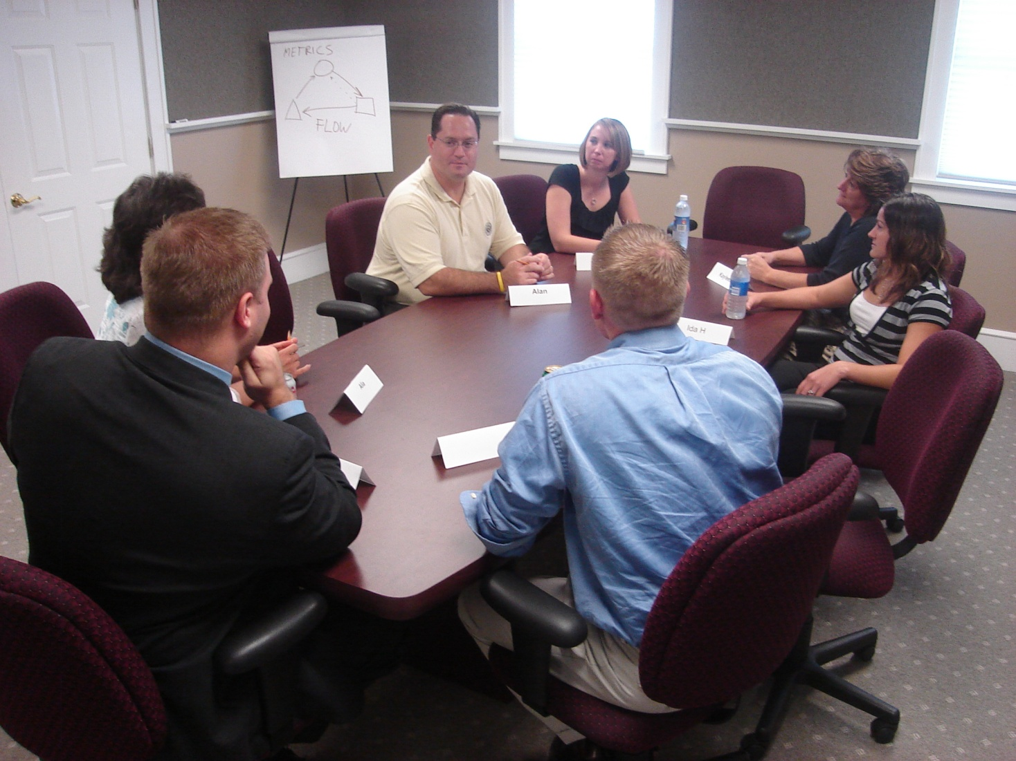
Gruppintervju/Fokusgrupp
Notes:
Nämna att det finns nåt som heter fokusgrupper

Slide 55
Att skapa intervjufrågor
Börja med att formulera teman som du sedan skapar frågor utifrån
Undvik sammansatta frågor (en fråga i taget)
Undvik tekniska termer
Håll frågorna neutrala
Undvik ledande frågor
Tips för öppna frågor:
Undvik frågor som man svara ja eller nej på!
Öppna upp frågeställningen: ”Hur upplever du det är att…”
Spela in om möjligt

Slide 56

Tips för själva intervjun
Få deltagaren att slappna av
Lyssna mer än du pratar
Var vänlig (utan att påverka deltagaren och dennes svar)

Slide 57
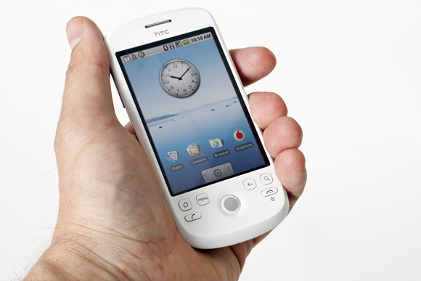
Övning
Du vill intervjua ett antal personer om vad de tycker om sin mobiltelefon
Skapa frågor till denna intervju!

Slide 58
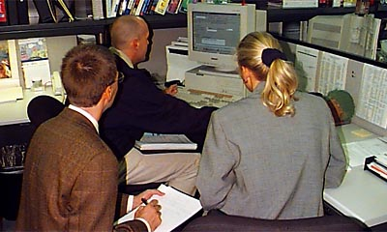
Observationer

Slide 59
Observationer
Hjälper designern att förstå användarnas kontext, uppgifter och mål
Kan vara svårt att få fram allt via intervjuer och enkäter
Kan vara svåra att genomföra
Genererar mycket data

Slide 60
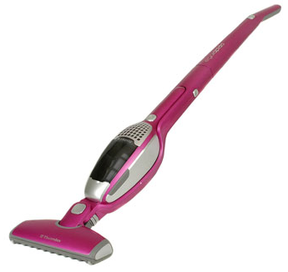
Electrolux
“
We never ask the consumer what they want. We do anthropology. We study the consumer.
Johan Hjertonsson, Electrolux
Notes:
Eletrolux jobbar mycket med etnografiska observationer och har mångdubblat sin omsättning

Slide 61
Att tänka på
Viktigt att använda ett observationsprotokoll!
Risk att man misstolkar det man observerar
Som observatör påverkar man de som man observerar (Hawthorne-effekten)
Risk att man missar viktiga aspekter

Slide 62

Enkäter

Slide 63
Enkäter
Snabbare och billigare än intervjuer
Kan vara svårt att få folk att svara
Kräver extremt tydliga frågor och instruktioner

Slide 64
Frågor
Öppna frågor
Frågor med val
Skalor
Likert-skalor
Semantiska differential-skalor

Slide 65
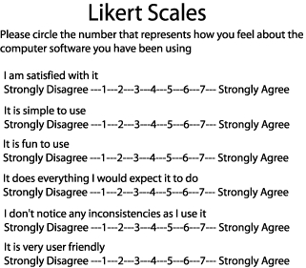
Likertskalor

Slide 66
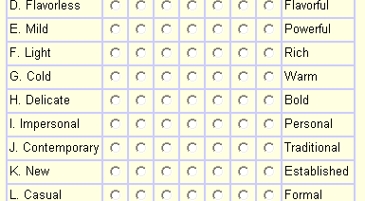
Semantiska differentialskalor
Notes:
Ord som kontraherar varandra – användaren får värdera de olika ordparen

Slide 67
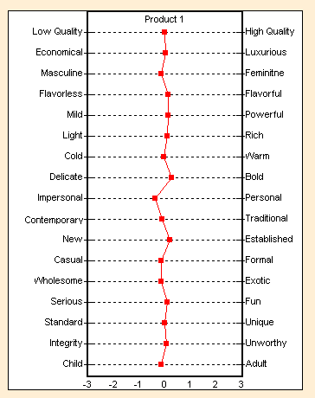
Semantiska differentialskalor

Slide 68
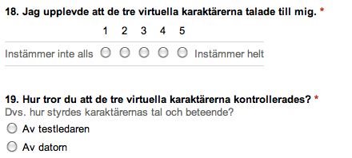
Online-enkäter
Finns en uppsjö av olika tjänster för online-enkäter
Google Forms

Slide 69

Cultural probes
Kamera
Collage
Dagböcker
Texter
Reflektioner
Uppgifter

Slide 70

Empathic modeling / rollspel
Agera som om man vore en ur målgruppen
Simulera t ex funktionsnedsättningar

Slide 71
Deltagande design
Ta med målgruppen i design-processen även i framåtsyftande aktiviteter, t ex:
Brainstorming
Bodystorming
Workshops

Slide 72
Slutligen: 6 punkter att tänka på

Slide 73
Sex nyckelaspekter vid datainsamling
Sätta upp mål
Identifiera deltagare
Förhållande till deltagare
Triangulering
Pilotstudier
Kontext

Slide 74
Sätta upp mål
Det kan verka självklart men det är viktigt att man sätter upp mål för datainsamlingen
Målen påverkar
Metoden för datainsamling
Hur man analyserar sina data

Slide 75
Identifiera deltagare
Man tvingas nästan alltid göra ett urval av deltagare (sampling)
Målen bör styra urvalet
Fokuserad grupp eller divers grupp
Extrem-användare kontra medel-användare
Undvik bekvämlighetsurval
Vilket förhållande har man till deltagarna?

Slide 76
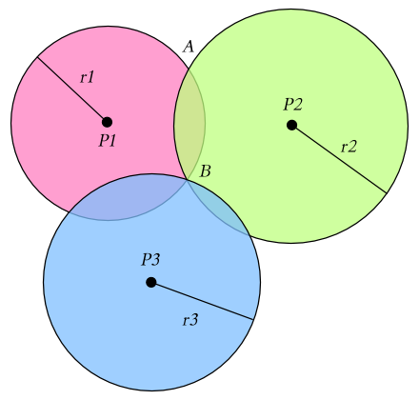
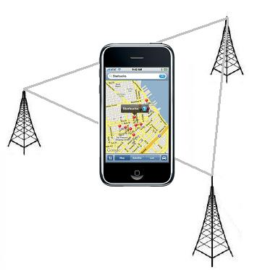
Triangulering

Slide 77
Triangulering
Att undersöka ett fenoment från minst två perspektiv
Ett sätt att öka “kvaliteten” på forskningsarbetet/utvecklingsarbetet

Slide 78
Triangulering
Datatriangulering
Observatörstriangulering
Teoritriangulering
Metodtriangulering (vanligast)

Slide 79
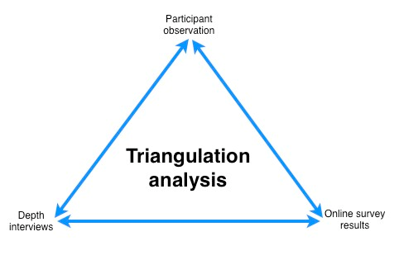
Metodtriangulering

Slide 80
Pilotstudier
En pilotstudie är ett litet test av den riktiga datainsamlingen
Man vill inte distribuera 500 enkäter och sedan upptäcka att flera av frågorna var felformulerade…
Använd kollegor och vänner!

Slide 81
Kontext
Fundera på:
Gör det någon skillnad om man gör en intervju med en kassörska
i ett mötesrum
eller
i kassan

Slide 82
Litteratur
User Study Guidelines, ed’s Charlotte Magnusson et al (2008)
Designing for usability: key principles and what designers think, Gould & Lewis (1985)
Fråga rätt, Birgitta Henningsson, SCB (2001)

